Slide 1
ITパスポート試験対策
著作権法

Slide 2
ITパスポート試験対策
著作権法
-男性ボイスVer.-

Slide 3
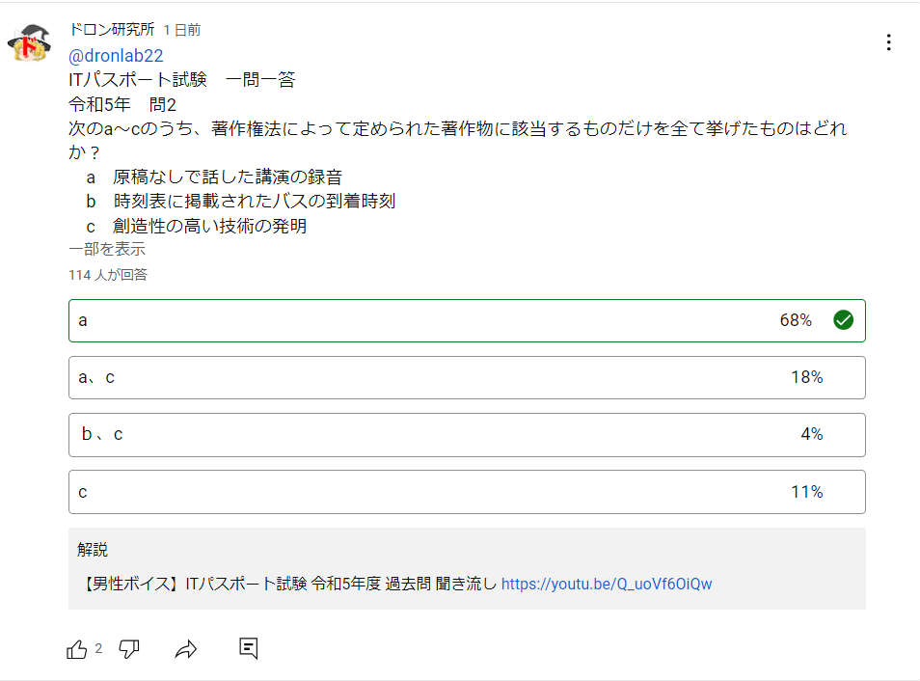

Slide 4
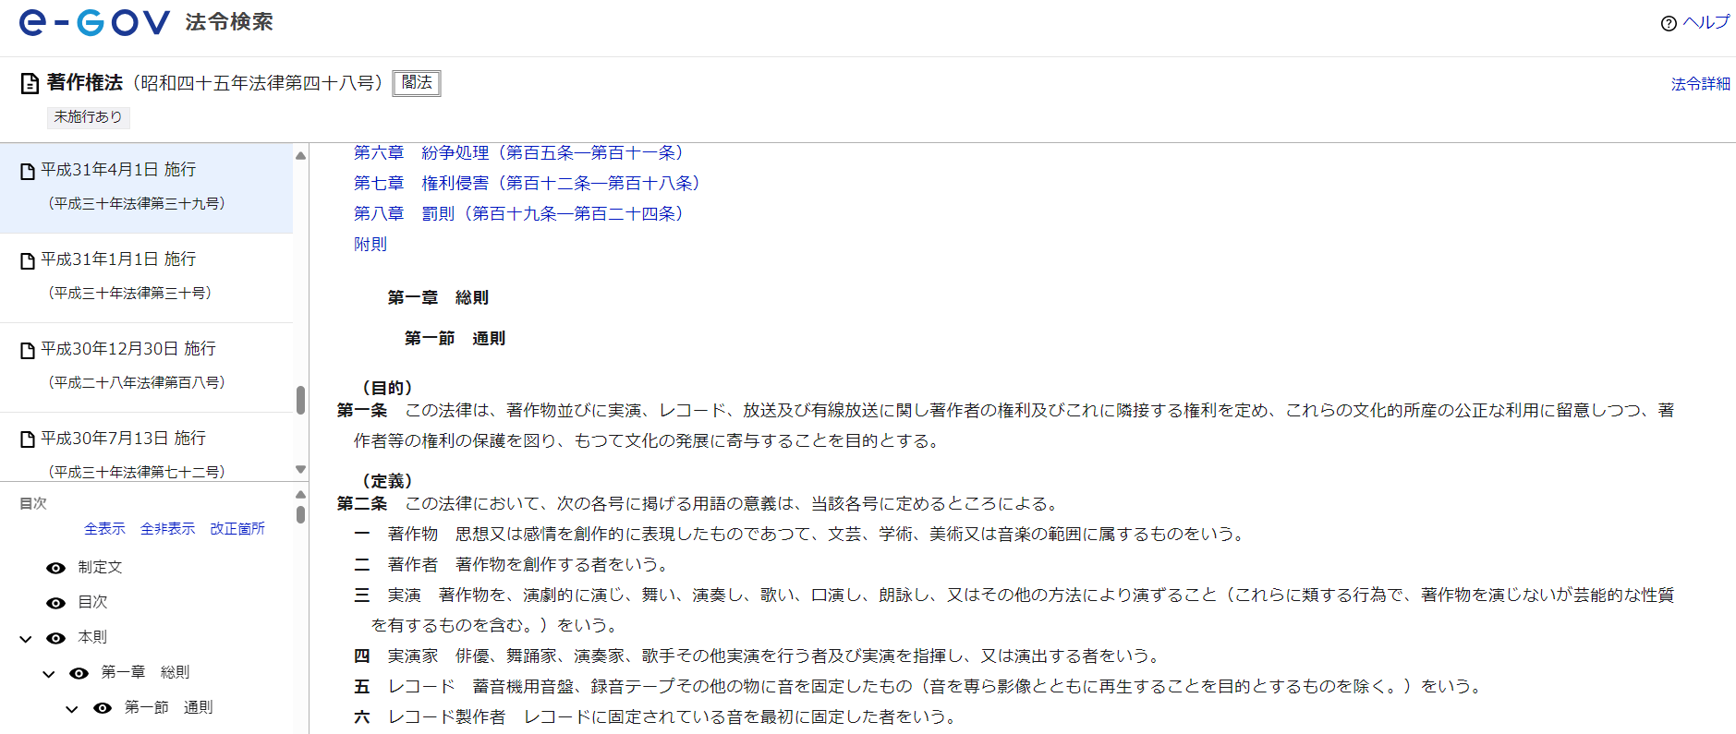
著作権法
第1条に「この法律は、著作物並びに実演、レコード、放送及び有線放送に関し著作者の権利及びこれに隣接する権利を定め、これらの文化的所産の公正な利用に留意しつつ、著作者等の権利の保護を図り、もつて文化の発展に寄与することを目的とする。」と定められている。これは、あなたが作った作品（小説、絵画、音楽など）の権利を守るための法律という意味である。
（出典：e-Gov）https://laws.e-gov.go.jp/law/345AC0000000048/20190401_430AC0000000039/

Slide 5
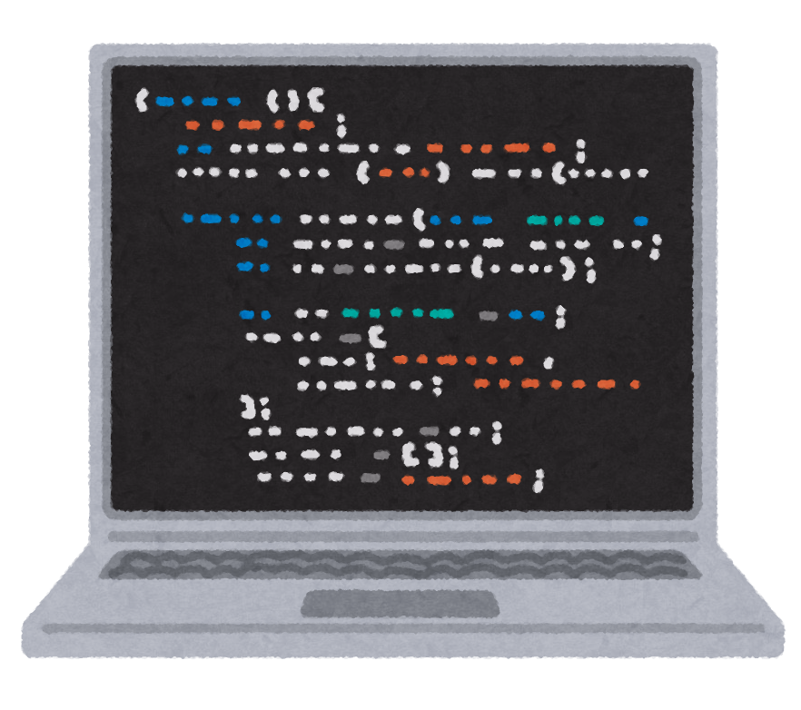


ITの分野で保護されるもの
ソフトウェア：プログラムそのもの、ソースコード、ユーザーマニュアルなど
データベース：データの選択や体系的な構成に創作性がある場合に限る
Webサイトのコンテンツ：文章、画像、動画、音楽など、Webサイト上に掲載
される様々なコンテンツ
ゲーム：ゲームのプログラム、キャラクターデザイン、ストーリーなど
アプリ：スマートフォンアプリのプログラム、デザイン、機能など

Slide 6


保護の範囲
保護される範囲は、単にアイデアや概念ではなく、具体的な表現に限定される。例えば、プログラミング言語やアルゴリズムそのものはアイデアに過ぎないが、それらを具体的なコードとして表現したものには著作権が発生する。
一方、 「新しいアイデア」や「概念」、「思想」だけでは保護されない。
また、「事実・情報」は、誰でも自由に利用することができるため保護されない。

Slide 7
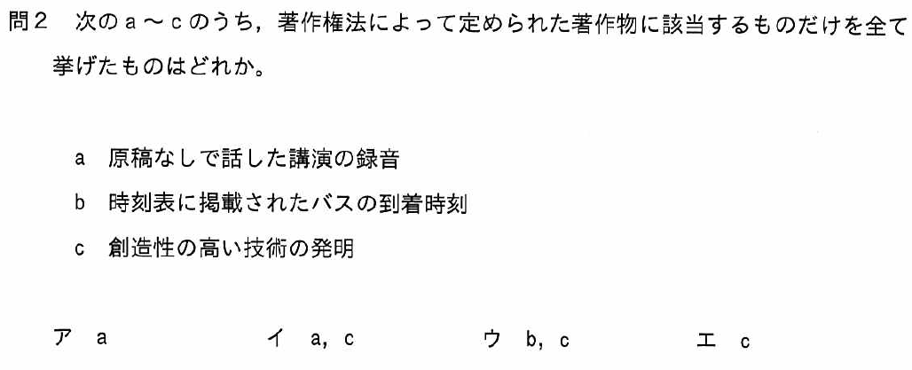
令和5年度

Slide 8
令和5年度

Slide 9
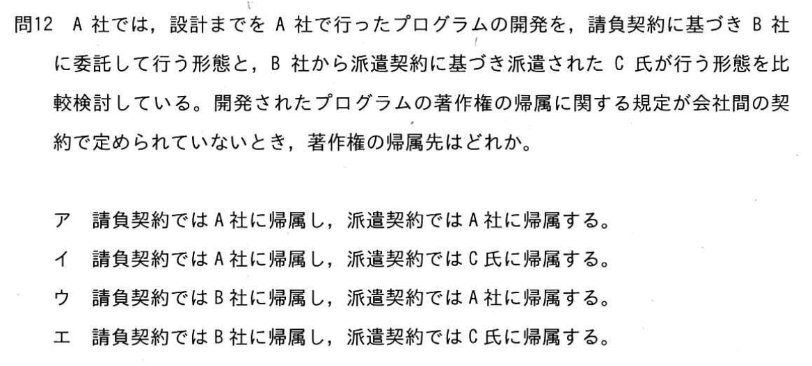
令和2年度

Slide 10
令和2年度

Slide 11
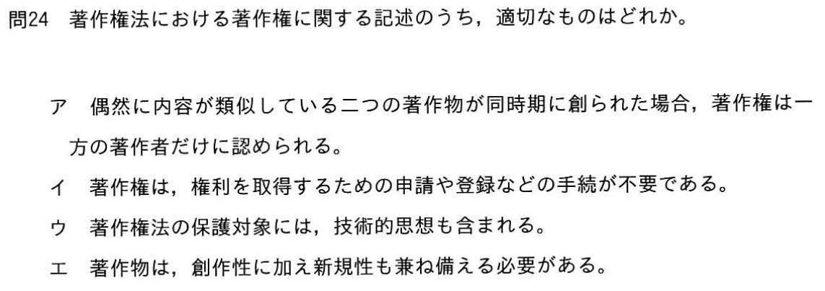
令和元年度 秋季

Slide 12
令和元年度 秋季
⇒ 双方に認められる
⇒ 「思想」は含まれない
⇒ 要件ではない

Slide 13
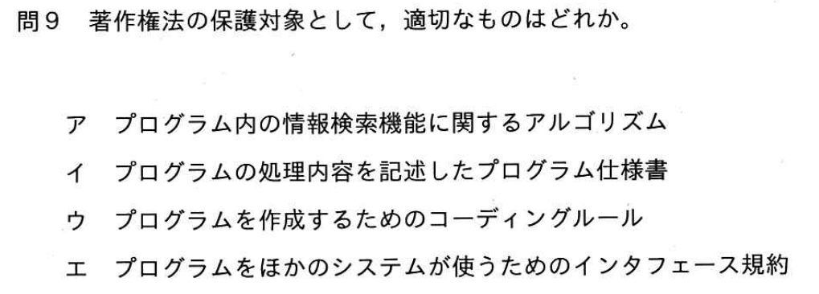
平成31年度 春季

Slide 14
平成31年度 春季

